Slide 1


^{TRABAJO DE FIN DE GRADO}
Grado en Ingeniería de Diseño Industrial y Desarrollo del Producto
Título: DISEÑO DE UNA MARCA PARA UNA EMPRESA DE VENTA DE PRODUCTOS DE SURF, DESARROLLO Y REDACCIÓN DE SU MANUAL DE IDENTIDAD CORPORATIVA, Y DISEÑOS GRÁFICOS PARA EL BRANDING DE LA EMPRESA
^{Alumno: Álvaro Poveda Martínez}
Tutora: Mª Begoña Jordá Albiñana
^{Dpto.: Ingeniería Gráfica}
^{Septiembre 2017}
^{Curso académico 2016-2017}

Slide 2
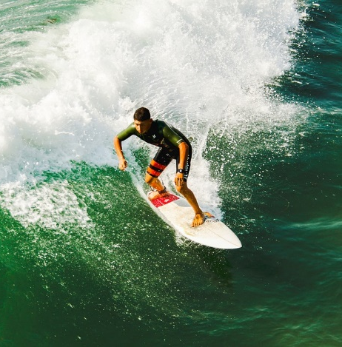
¿Por qué?
Público objetivo joven
Interés deporte
Cultura del surf

Slide 3
La marca
X es la nueva marca de un negocio de venta de ropa, equipamiento y accesorios relacionados con el surf, que se caracteriza por ser una marca joven, que refuerza el valor de los productos fabricados en España.
X pretende crear tendencia entre los amantes de este deporte, intentar difundir los valores del surf a la sociedad y facilitar la práctica de este deporte a cualquier persona.
MISIÓN
VISIÓN

Slide 4
La marca
VALORES

Slide 5
La marca
PERSONALIDAD

Slide 6
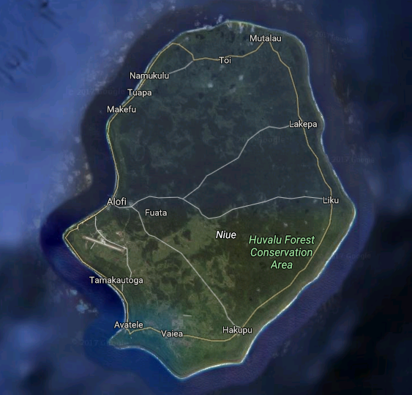
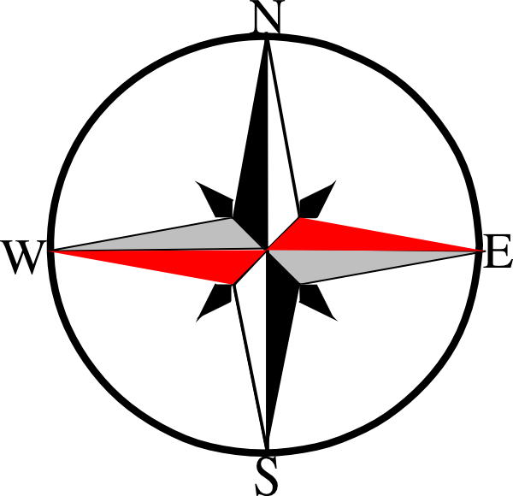
Nombre
Niueast
Niue + East
Isla del Pacífico. Región de la Polinesia.
Punto Cardinal

Slide 7
Nombre
Niueast
Newest Lo más nuevo
New east Nuevo Este

Slide 8
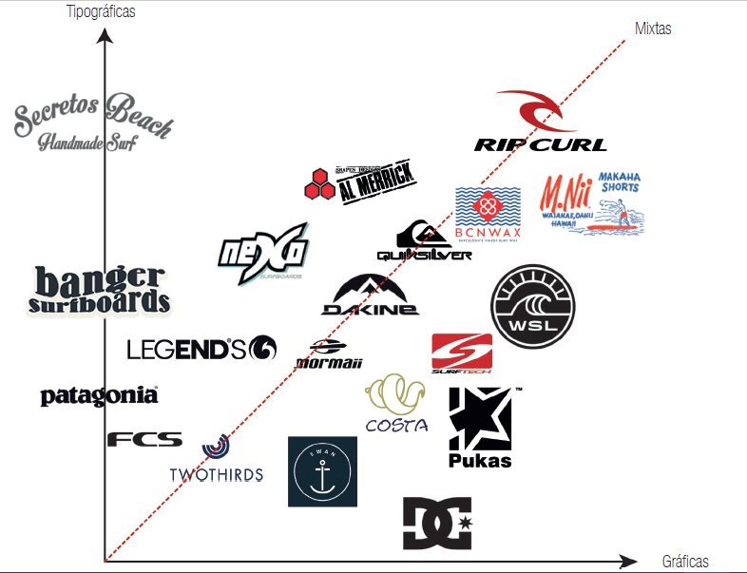
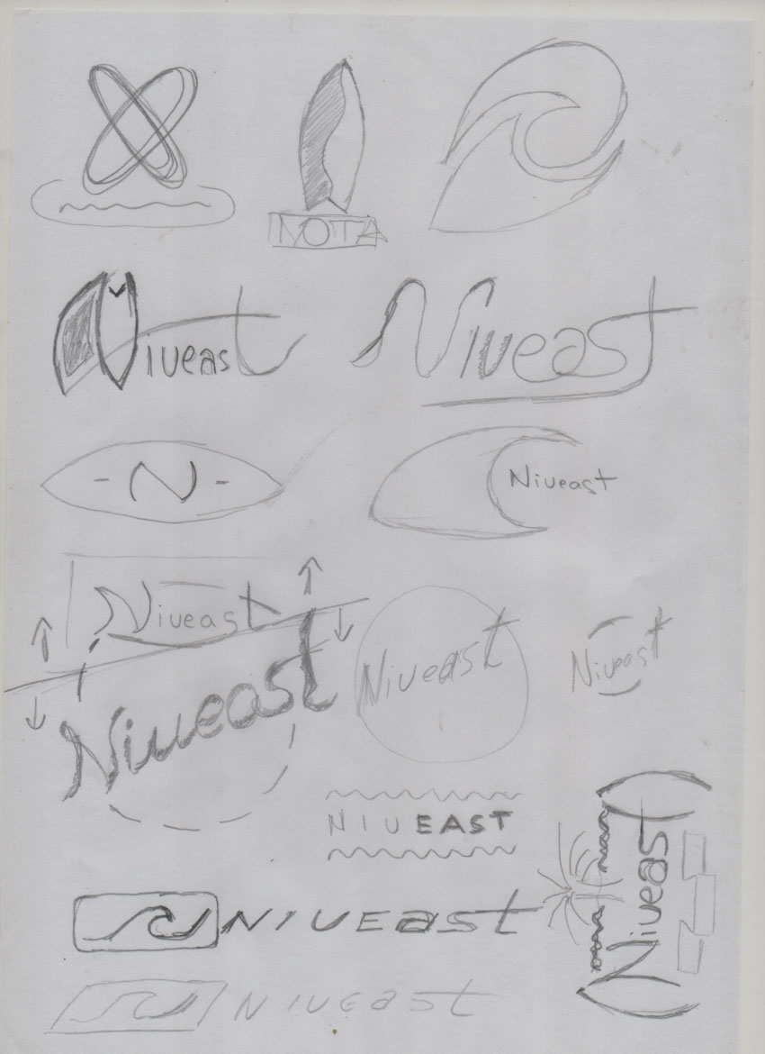
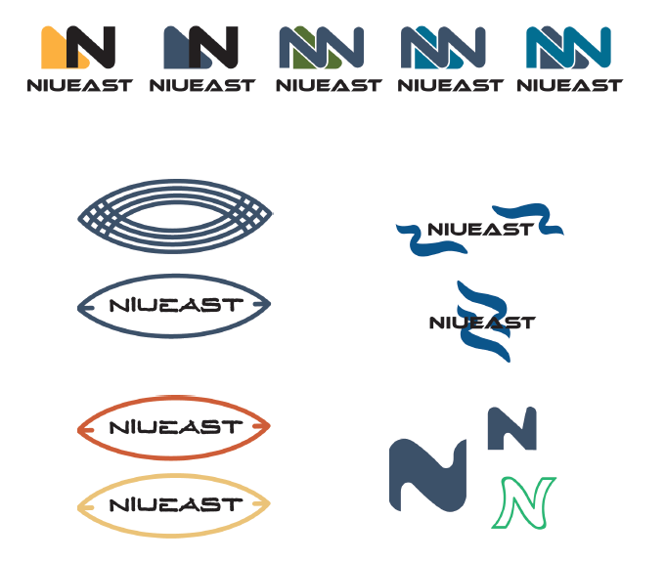
Marca gráfica
Resultado final
Inv. competencia
Análisis
Briefing
Fase creativa
Resultado final

Slide 9



Marca gráfica
Resultado final
Características de la competencia
Marca gráfica mixta (imagotipo)
Máximo 2 tintas
Estilo sencillo (salvo escuelas de surf)

Slide 10







Marca gráfica
Resultado final

Slide 11
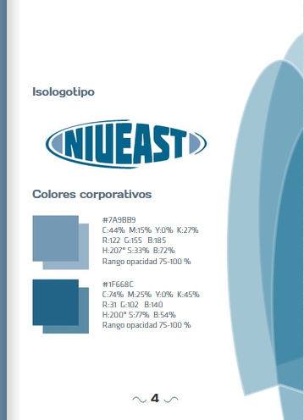
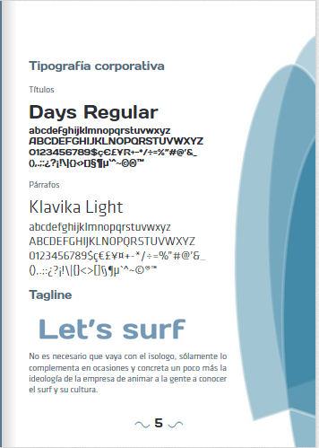
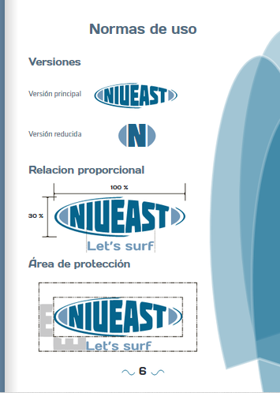
Manual de identidad visual corpoativa

Slide 12
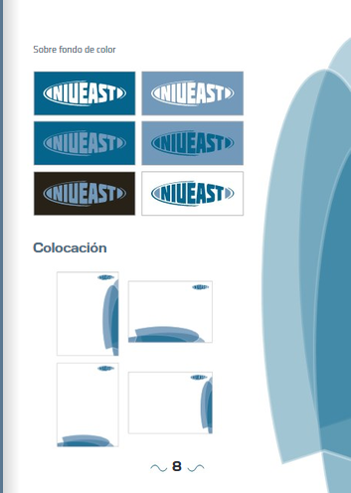
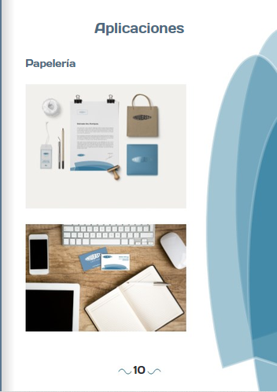

Manual de identidad visual corpoativa

Slide 13
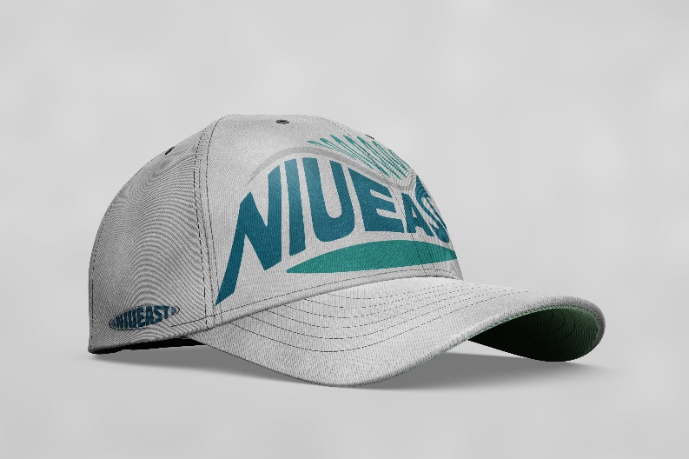
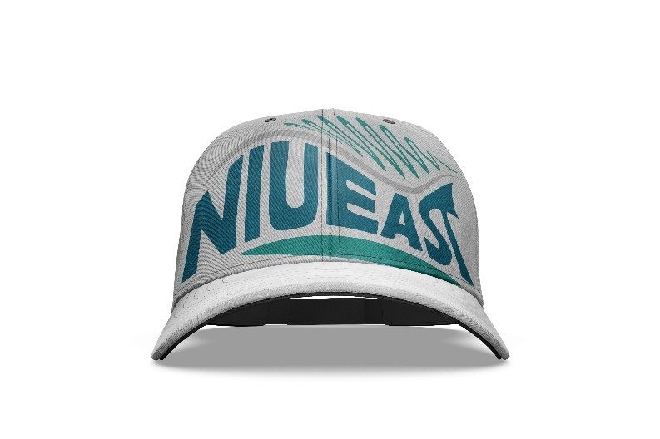
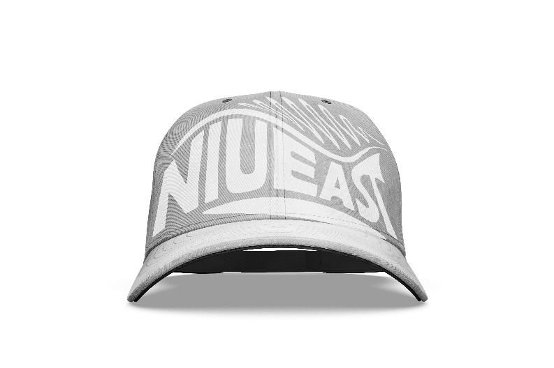
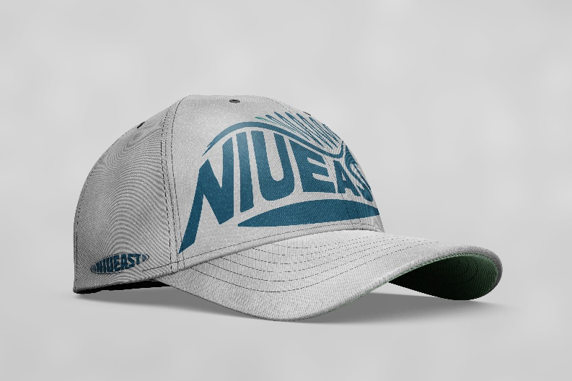
Diseños gráficos adjuntos

Slide 14
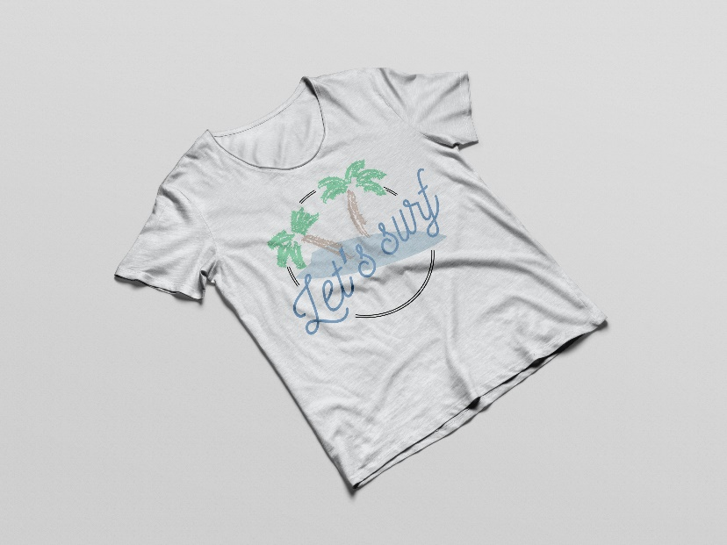
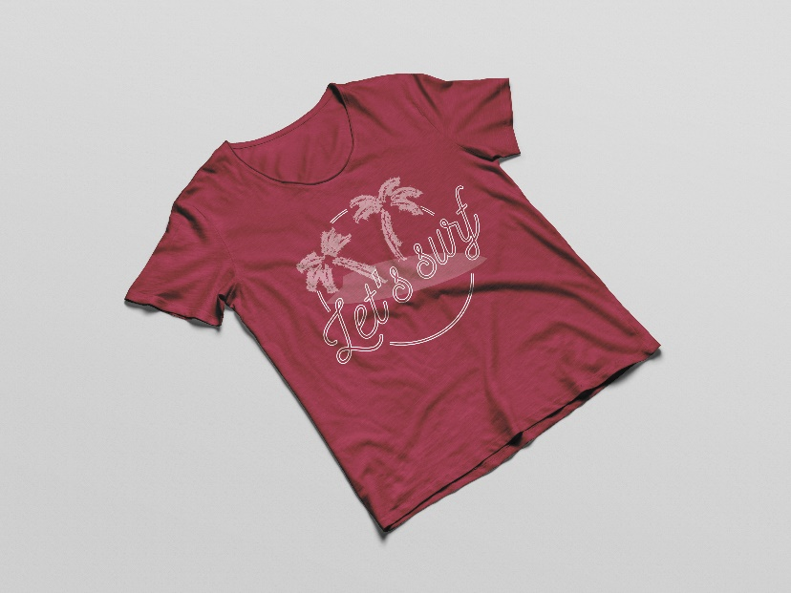
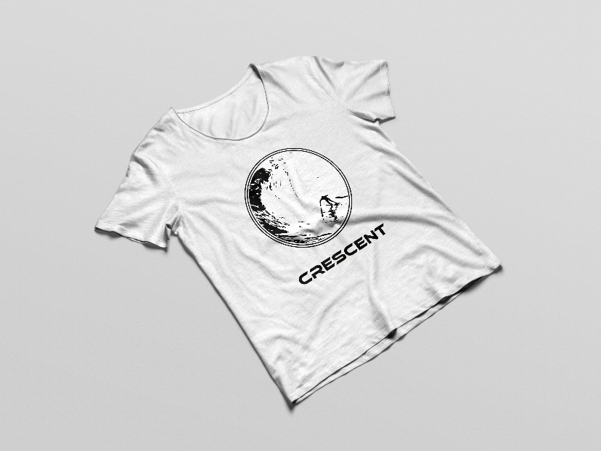
Diseños gráficos adjuntos

Slide 15
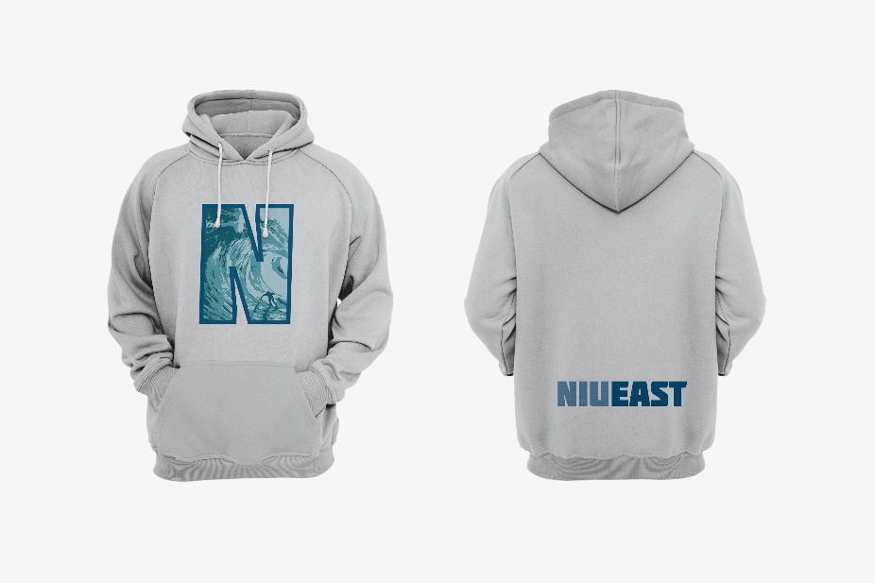
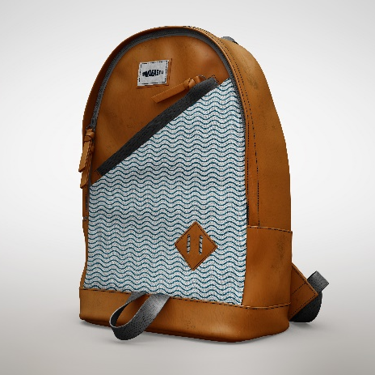
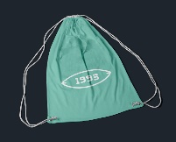
Diseños gráficos adjuntos

Slide 16
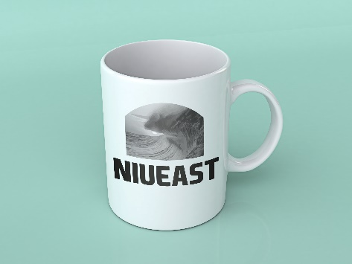
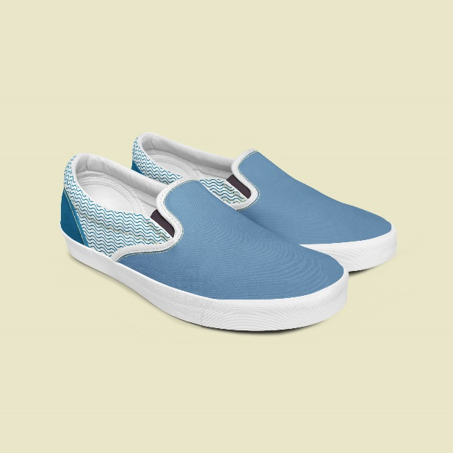
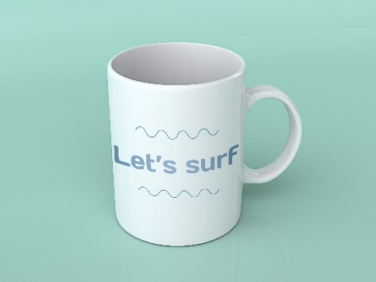
Diseños gráficos adjuntos

Slide 17
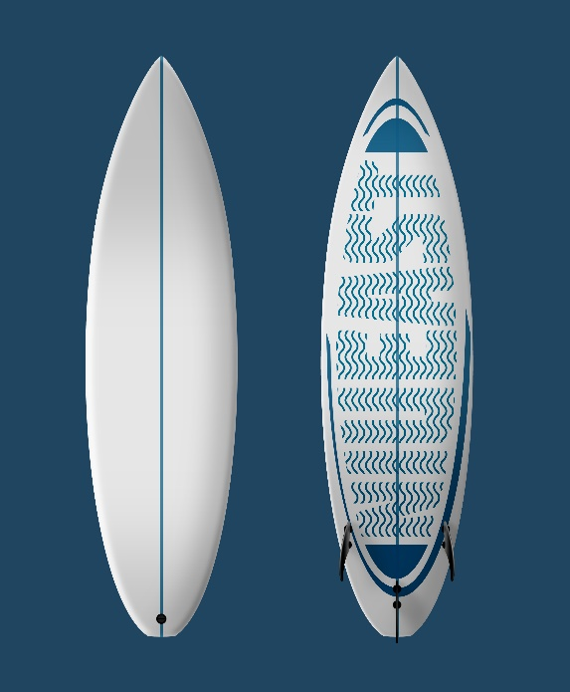
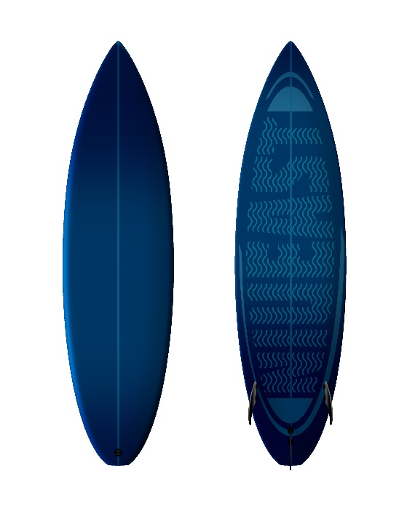

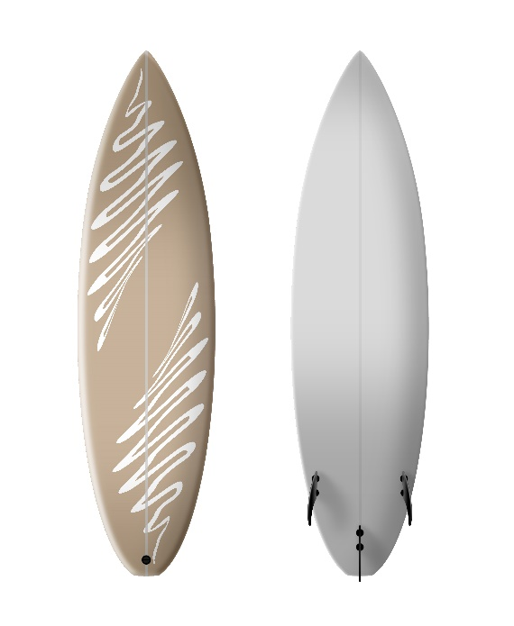
Diseños gráficos adjuntos

